Slide 1
แก้ไขครั้งล่าสุดเมื่อวันที่ 17 มีนาคม 2568
2301361 SYSTEMS ANALYSIS AND DESIGN

Slide 2
7
Architecture Design

Slide 3
Architectural Components
Data storage data entities in ERDs.
Data access logic database queries in SQL
Application logic DFDs, use cases, and functional requirements
Presentation logic user interface
These four functions are the basic building blocks of any information system.
ผมถนัดทำ Agile แบบ database + back-end + front-end ตามขั้นตอนนี้
- ออกแบบฐานข้อมูล (tables & fields) Data storage
- ออกแบบเอพีไอและเขียนโค้ดเพื่อจำลอง (mock) เอพีไอก่อน Data access logic & application logic (#1)
- ออกแบบ user interface เพื่อ outsource Presentation logic
- เขียนโค้ดเอพีไอให้สมบูรณ์ Data access logic & application logic (#2)
- ทดสอบระบบ Software testing
- ติดตั้งบน cloud
การ outsource ฐานข้อมูลและเอพีไอทำได้ยากกว่า มีปัญหาเรื่องการควบคุมคุณภาพ การตรวจรับงาน การบำรุงรักษา
การทำเว็บเอพีไออาจจะใช้เวลาเพิ่มขึ้นเล็กน้อย แต่ช่วยให้ back-end กับ front-end แบ่งงานกันทำได้ เว็บเอพีไอยังนำไปใช้ทำโมบายแอปต่อได้ด้วย โมบายแอปก็ทำแค่ front-end พอ

Slide 4
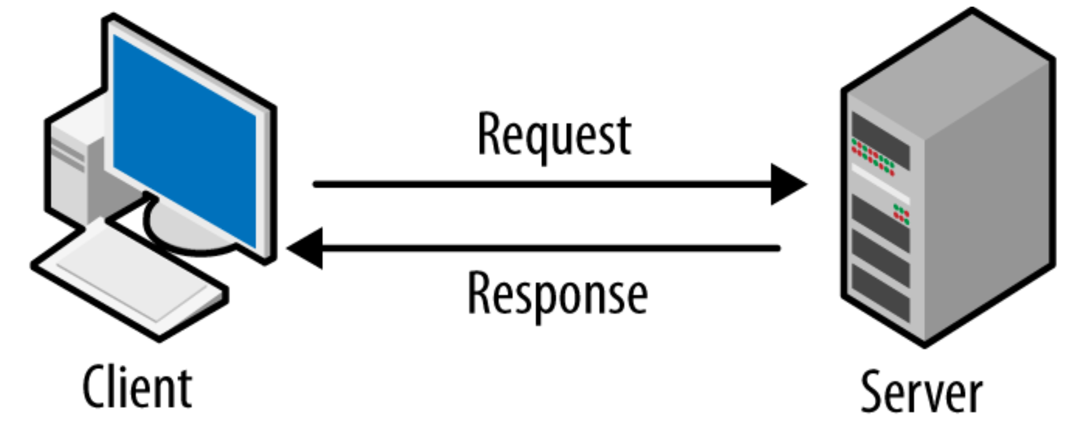
Primary hardware components
Client computers
Servers
Network
Database: mariaDB ฟรี Web API: .NET Core (C#) ฟรี UX & UI: React ฟรี
Server: Cloud ไทย
CPU: 100 ฿/core/month + VAT RAM: 20 ฿/GB/month + VAT Disk: 2 ฿/Gb/month + VAT Network: 100 - 200 Mbits/s ฟรี ตั้งค่า OS และติดตั้งซอฟต์แวร์เอง
ยุคที่ 1: desktop app (หรือ win app) ใช้ database server และ local area network ทำให้ติดต่อกับฐานข้อมูลโดยตรงได้
ยุคที่ 2: web app ใช้ web/database server(s) + internet
ส่ง response กลับมาเป็น HTML (UI) + data เช่น PHP, ASP, ASP.NET
ยุคที่ 3: mobile app ใช้ web/database server(s) + internet ส่ง response กลับมาเป็น data เท่านั้น (ใช้ web API) ไม่มี UI โมบายแอปอยู่บน internet (TCP/IP) จะติดต่อกับฐานข้อมูลโดยตรงไม่ได้ ทำให้เกิดการแบ่ง back-end กับ front-end และนำไปใช้กับการพัฒนาเว็บแอปด้วย
ปัจจุบันserver มีให้เลือกทั้งแบบ on-premise / virtualization / cloud

Slide 5
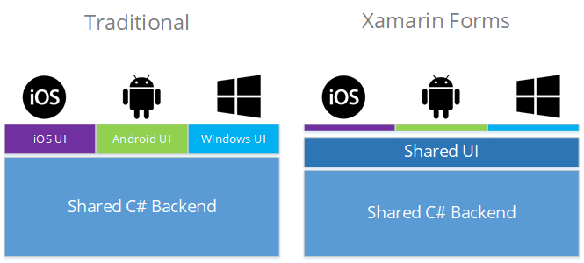
Operational Requirements
Technical environment requirements Operating system, database, browser, responsive design
System integration requirements Single sign-on, send/receive data from/to other systems
Portability requirements Run on the next-version OS, a different OS
Maintainability requirements For example, Flash & Xamarin cases
https://www.youtube.com/watch?v=AznYSnJEjSU
https://www.xamarinhelp.com/xamarin-forms-making-traditional-xamarin-obsolete/
เครื่องมือพัฒนา UX/UI ที่จะมาเอาชนะ HTML, CSS, Javascript (React) Xamarin ended support on May 1, 2024 ! Flutter ?

Slide 6
Performance Requirements
Speed requirements Response time, real-time update
Capacity requirements Simultaneous users, transmission rate, data storage
Availability and Reliability 24/7, scheduled maintenance, uptime
In general, response times less than 7 seconds are considered acceptable when they require communication over a network.
กรณีศึกษาหนึ่งพบว่า response time ที่ฐานข้อมูลเพิ่มขึ้นจากปริมาณข้อมูลที่เพิ่มขึ้น ดังนั้น response time ขึ้นกับปริมาณข้อมูลด้วย ต้องออกแบบฐานข้อมูลให้มีประสิทธิภาพตั้งแต่แรก เช่น ทำ index ฟิลด์ที่ใช้ค้นหาบ่อย ๆ เป็นต้น มีการทำลายข้อมูลเก่าทิ้งไปไปบ้าง หรือแยกข้อมูลเก่าออกไปเก็บไว้ที่อื่น การทดสอบระบบขนาดใหญ่ก็ควรจะใช้ปริมาณข้อมูลเท่าของจริง เช่น ตารางที่มี >100 ล้านเรคอร์ด เป็นต้น เพื่อทดสอบ SQL operations ต่าง ๆ ว่าได้ response time ภายในเวลาที่กำหนดหรือไม่ มีการจำลอง simultaneous users ด้วย เช่น 1,000 คน เข้ามาพร้อมกัน เป็นต้น

Slide 7
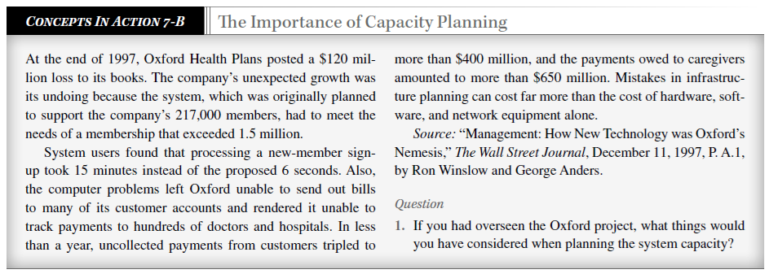
ออกแบบให้มีประสิทธิภาพไว้ตั้งแต่ตอนแรก มีการนำข้อมูลออกด้วย เพื่อชดเชยกับข้อมูลที่เพิ่มขึ้น เช่น สมาชิกที่ไม่มีการเคลื่อนไหวเกิน x ปี สมาชิกที่ (ถ้ายังมีชีวิตอยู่) จะมีอายุเกิน xx ปี เป็นต้น
ไม่จำเป็นต้องลบข้อมูลทิ้ง แต่ย้ายออกจาก database ไปเก็บใน data storage อื่นที่มีราคาถูก เพื่อให้ระบบยังทำงานได้อย่างมีประสิทธิภาพ

Slide 8
Security Requirements
System value estimates Budget is approximately 10% of the system value
Access control requirements User permission (authorization)
Encryption and authentication requirements HTTPS, strong password, CAPTCHA
Virus control requirements Scanning uploaded files
Some industries are subject to various restrictions imposed by law.
Sarbanes-Oxley Act Publicly traded companies
Health Insurance Portability and Accountability Act (HIPAA) Health-care providers, health insurers,
and health information data processors
Graham–Leach–Bliley (GLB) Act Financial industry
Payment Card Industry Data Security Standards (PCI DSS) Retailers
พระราชบัญญัติคุ้มครองข้อมูลส่วนบุคคล พ.ศ. ๒๕๖๒ ประเทศไทย
ISO 17799 is a generally accepted standard for information security.
ในทางปฏิบัติก็ไปจ้างผู้เชี่ยวชาญมาช่วย หรือมีผู้เชี่ยวชาญอยู่ในทีม แต่ก็ทำให้มีค่าใช้จ่ายเพิ่ม

Slide 9
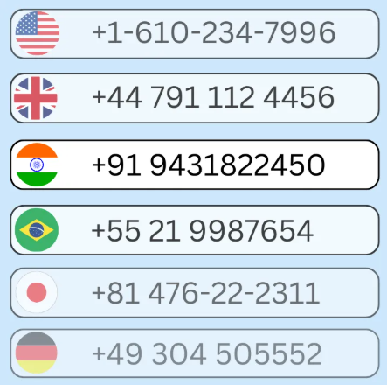
Cultural and Political Requirements
Multilingual requirements ไทย อังกฤษ ฯลฯ
Customization requirements telephone format
Making unstated norms explicit month-day-year, kg
Legal requirements cannot transfer personal data from EU to US
access to customer’s video-tape rental history is not permitted
unstated norms มาตรฐานที่ไม่ได้ระบุไว้ US MM/DD/YYYY CA, EU DD/MM/YYYY

